Slide 1
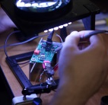
Участие российских компаний и промышленных предприятий в решении задачи по развитию человеческого капитала
Опыт деятельности детских технопарков «Кванториум»
Марина РАКОВА, генеральный директор Фонда новых форм развития образования

Slide 2
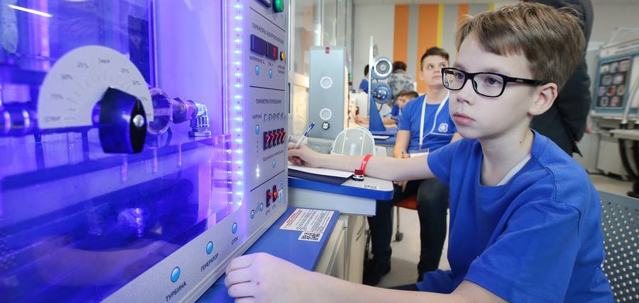
Цель развития системы образования – высококвалифицированные кадры
ФАКТ № 1
Расходы консолидированного бюджета в 2016 г. по разделу «Образование» -
3 058,98 млрд руб.
Реализуется много частных проектов, развивающих образовательную среду
ФАКТ № 2
с 1989 по 2015 г. Россию покинули
4,5 млн чел.
Эмиграционный поток имеет высокие показатели качества человеческого капитала
2

Slide 3
Задачи по развитию кадрового потенциала и снижению рисков миграции кадров
1
ОРГАНИЗАЦИЯ СЕТЕВОГО ВЗАИМОДЕЙСТВИЯ: школа-дополнительное образование-вуз-работодатель. Траектория личного профессионального развития.
2
ФОРМИРОВАНИЕ ПОКОЛЕНИЯ «РЕШАТЕЛЕЙ» - развитие софтовых навыков: умение работать в условиях неопределенности и большого потока информации, проектный и продуктовый подход, критическое, креативное мышление.
3
ПРОФЕССИОНАЛЬНАЯ ВОСТРЕБОВАННОСТЬ В ОБЩЕСТВЕ и создание комфортной среды для жизни. Создание среды для самореализации, а также удобных социальных сервисов.
4
ФОРМИРОВАНИЕ ЦЕННОСТНОЙ МАТРИЦЫ. Умение коммуницировать, работать в команде, работать для социума и тд.
5
ОСОЗНАННОЕ УЧАСТИЕ БИЗНЕСА в формировании запроса на подготовку кадров и развитие человеческого потенциала.
3

Slide 4
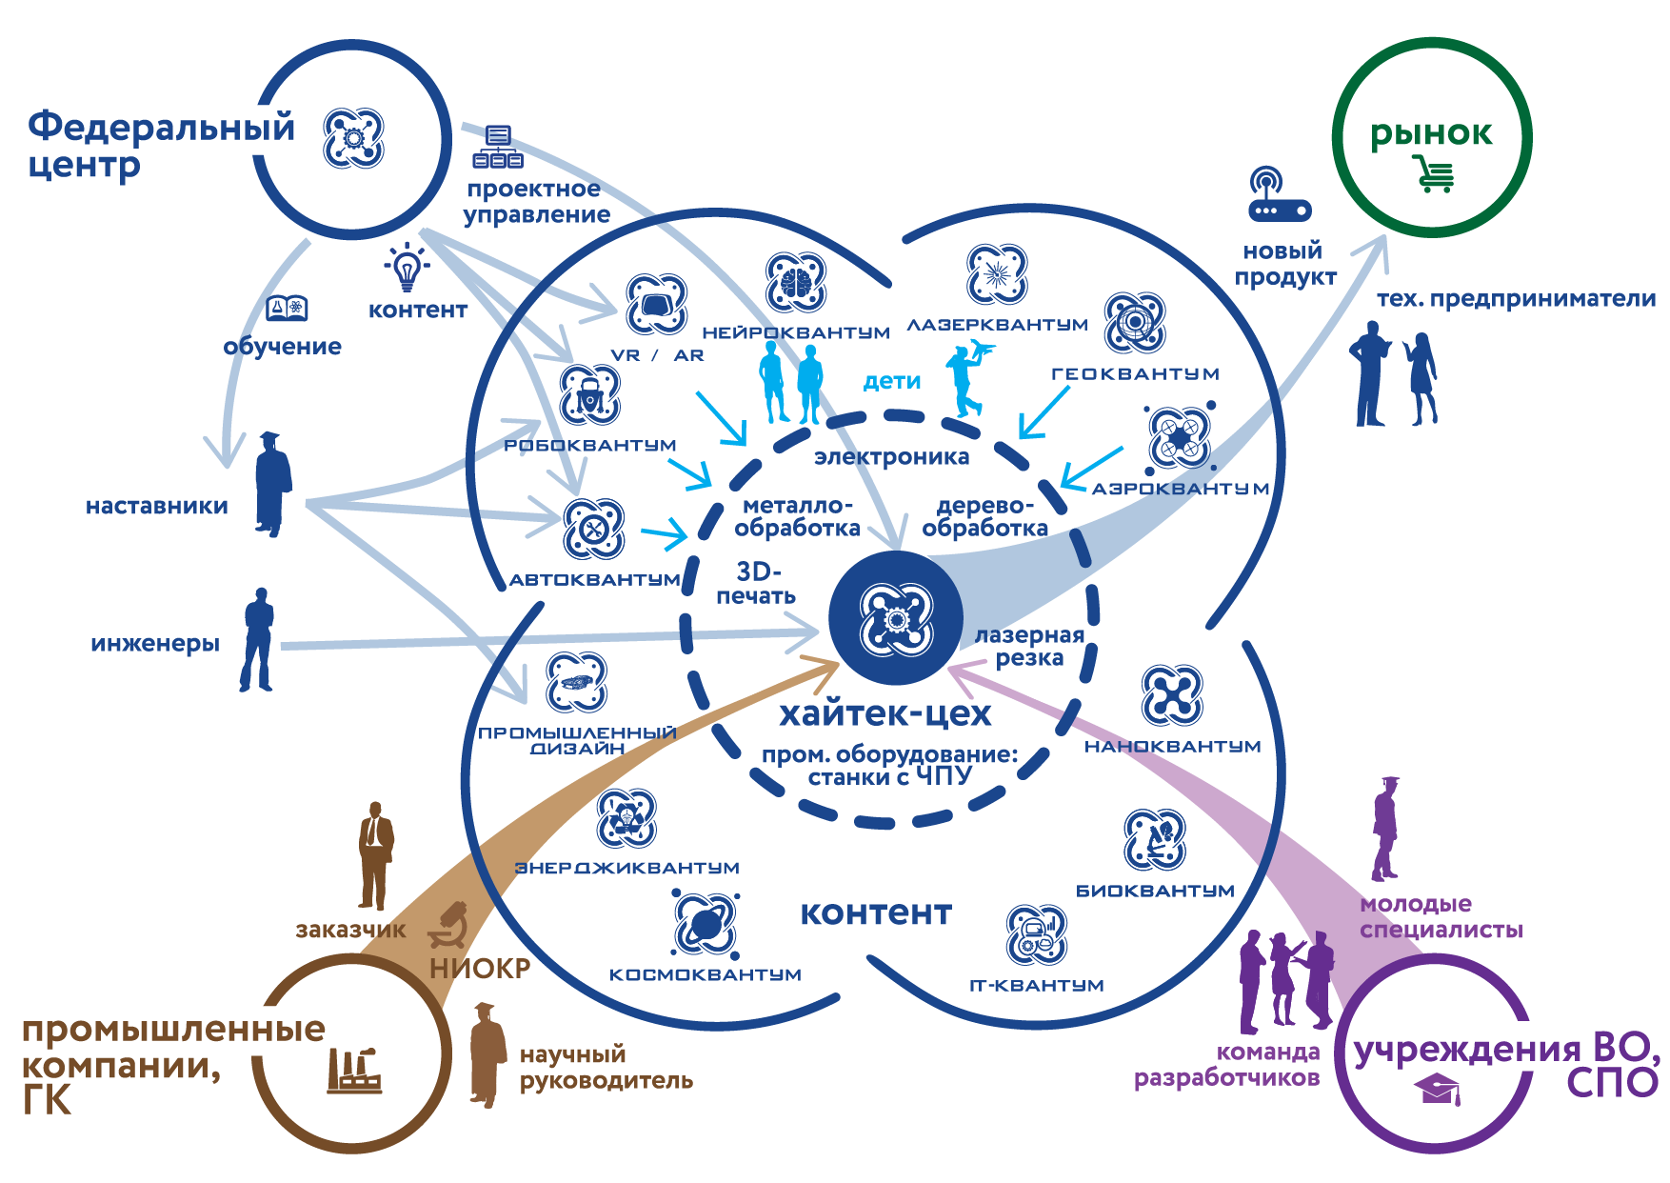
Пример успешного государственно-частного партнерства
4

Slide 5
Задачи по развитию кадрового потенциала и снижению рисков миграции кадров
СОЗДАНИЕ детского технопарка в регионе присутствия Партнера на условиях ГЧП
РАЗРАБОТКА и реализация программ детских технопарков под тематику Партнера
ФОРМИРОВАНИЕ Партнером технологических задач для детских и молодежных команд
ТЕСТИРОВАНИЕ И ВНЕДРЕНИЕ инновационных технологий и идей Партнера на безе инжиниринговых центров детских технопарков
РЕАЛИЗАЦИЯ семейных программ для сотрудников Партнера в формате «умного досуга» (мастер-классы, воркшопы)
РЕАЛИЗАЦИЯ программ «Наставничество» сотрудниками предприятий Партнера молодежных инженерных команд
ПОДГОТОВКА с участием Партнера молодежных команд детских технопарков для участия в российских и международных соревнованиях
5

Slide 6
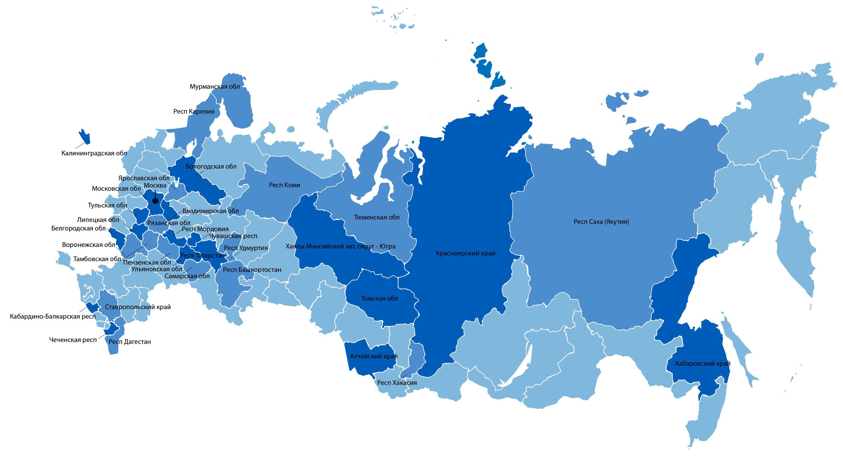
Развитие проекта детских технопарков
к концу 2016 г.
24
детских технопарка
~12
тыс. детей, обучающихся на постоянной основе
~36
>150
тыс. детей примут участие в мероприятиях
к концу 2017 г.
>40
детских центров по всей России
тыс. детей, обучающихся на постоянной основе
6

Slide 7
Клуб менторов детских технопарков «Кванториум»
Члены клуба - российские компании и предприятия.
7

Slide 8
УЧАСТИЕ РОССИЙСКИХ КОМПАНИЙ И ПРОМЫШЛЕННЫХ ПРЕДПРИЯТИЙ В РЕШЕНИИ ЗАДАЧИ ПРОФЕССИОНАЛЬНОГО ОБРАЗОВАНИЯ
на основе опыта деятельности детских технопарков «Кванториум»
Марина РАКОВА, Генеральный директор ФГУБ «Республиканский мультимедиа центр»

